Slide 1


Java
第5节 方法(函数)
医学信息工程 叶寒锋
E-mail:zjyesir@yeah.net

Slide 2

这节课讲啥？
方法的存在意义
如何定义方法
如何调用方法
Void 方法
按值作为参数
重载方法
如何自顶向下地设计系统或方法

Slide 3
1. 方法存在的意义
如下情景
…
Notes:
切换到代码演示

Slide 4
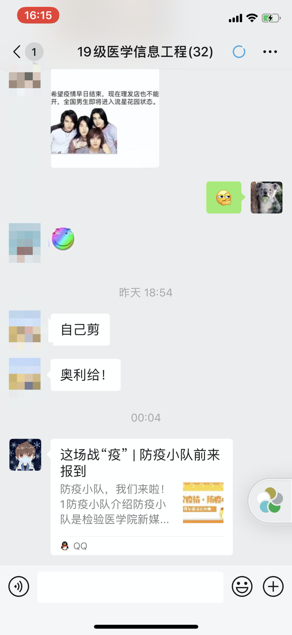
Notes:
切换到代码演示

Slide 5
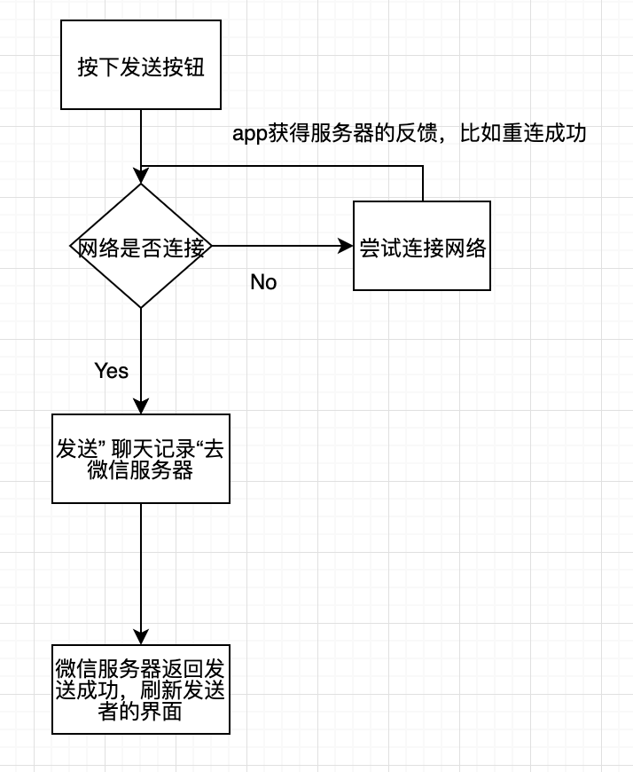
发送消息流程
Notes:
切换到代码演示

Slide 6
但是，发送消息的路径只有通过这一个按钮吗？
Notes:
切换到代码演示

Slide 7
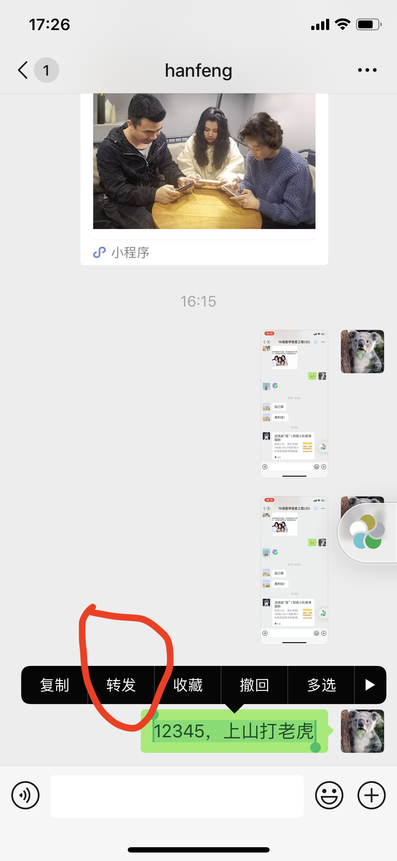
Notes:
切换到代码演示

Slide 8
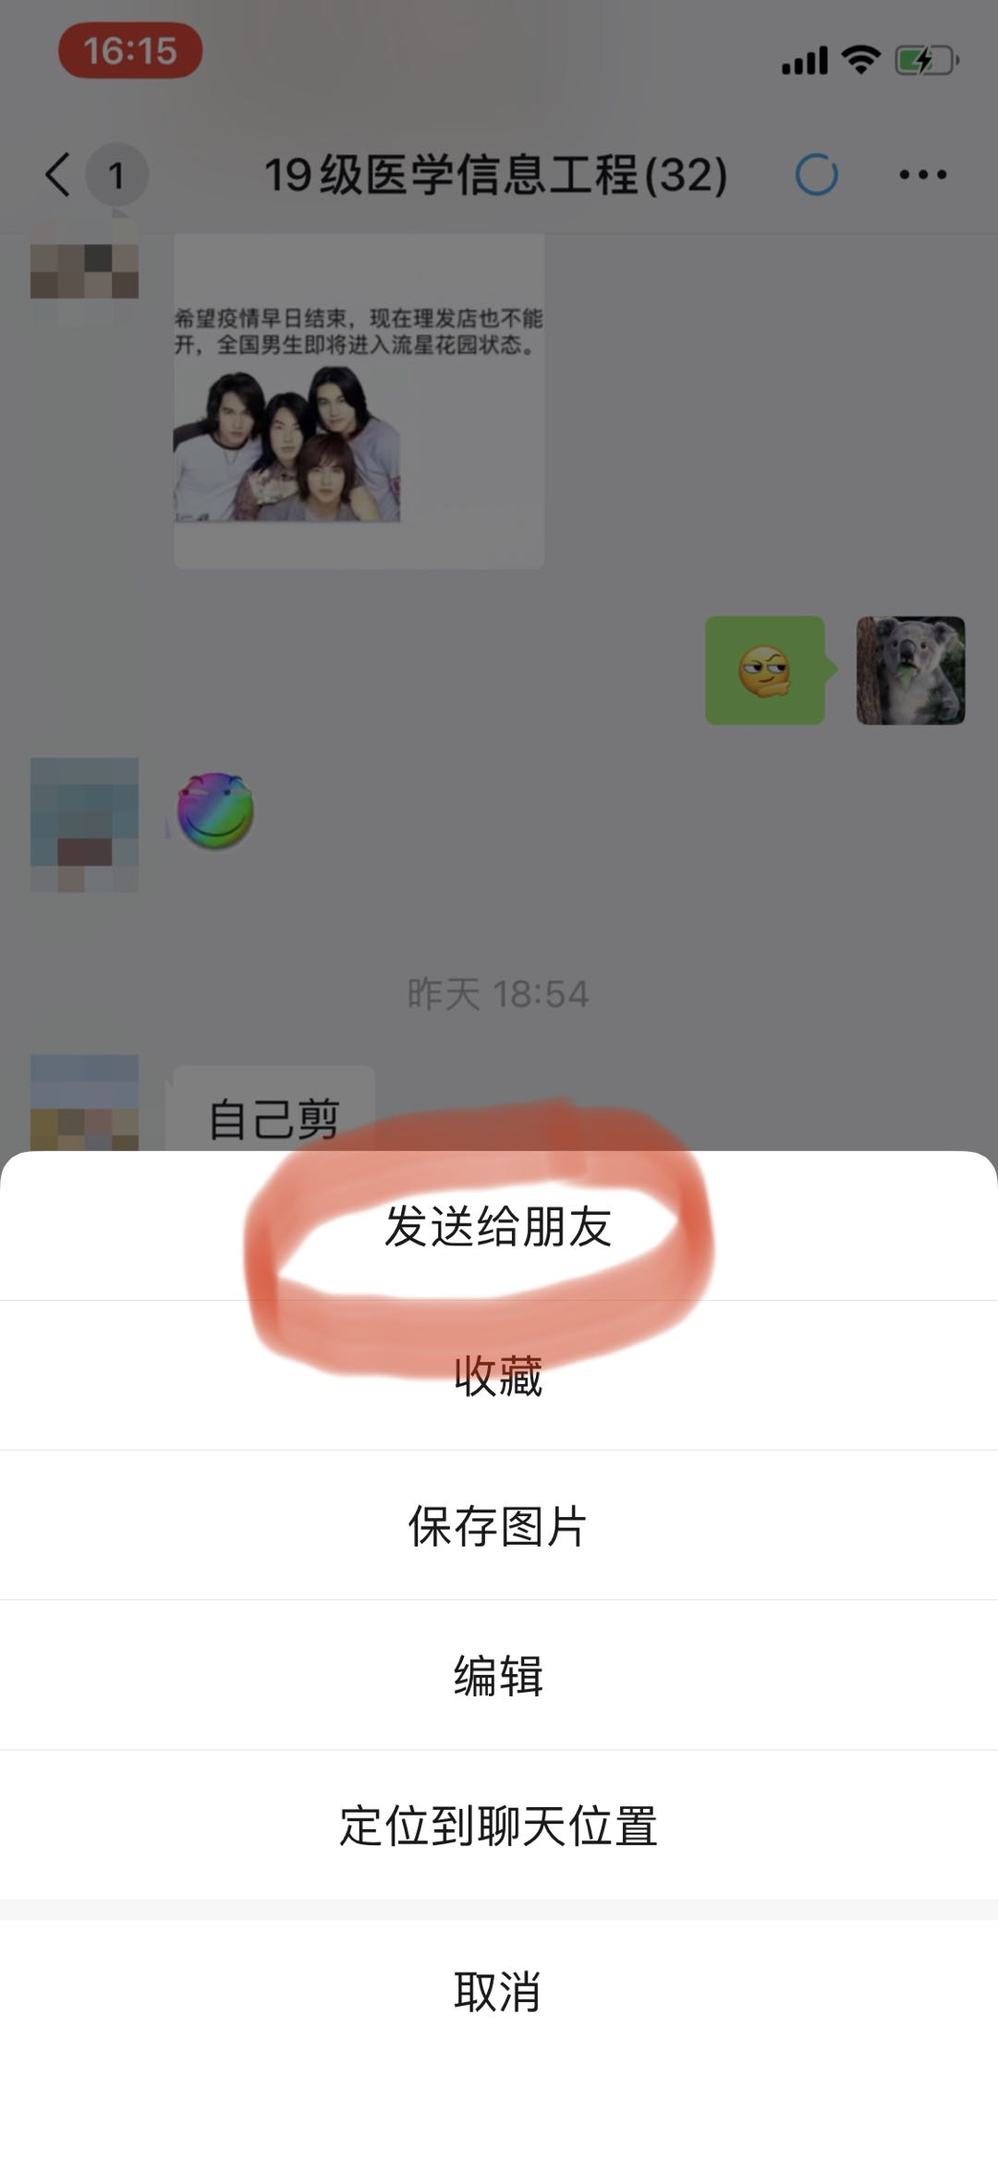
Notes:
切换到代码演示

Slide 9

如果在不同的地方触发同样的功能，都写一遍刚才的发送消息流程，那现实中程序员哥哥姐姐叔叔阿姨的奖金就没了。
那怎么做能避免这样的窘境吗？ 方法指了指自己说 “要靠我”
Notes:
切换到代码演示

Slide 10
方法存在的意义
回顾刚才的例子：
当相同逻辑功能在不同地方被调用的时候，为了避免重复代码，我们把这部分相同的逻辑统一写到一个方法里，然后它可以被反复调用而不用重复写，还利于后期维护。
Notes:
切换到代码演示

Slide 11
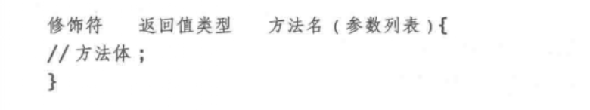
2.如何定义方法

Slide 12
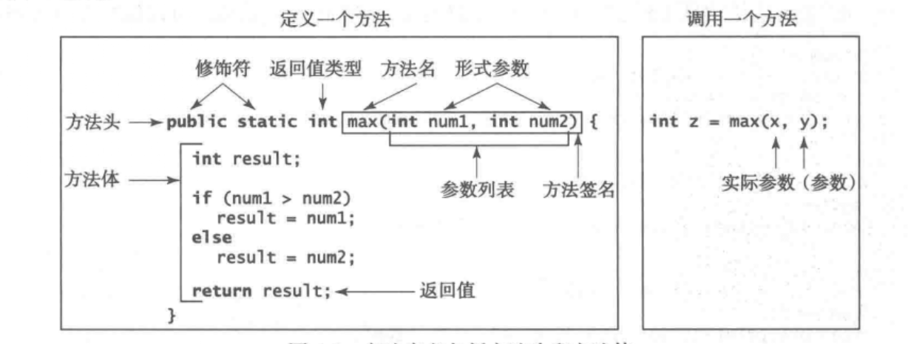
3.如何定义并调用方法

Slide 13
4.Void方法
Void方法是所有方法中的其中一类，只不过它没有返回值
Void常用于 打印，转变全局变量，转变传入的引用(以引用方式传入参数，后面会讲以值的方式传入参数，这是2种不同的方式)
举例： 打印成绩

Slide 14
5.按值作为参数
当调用带参数的方法时，实参的值传递给形参，这个过程称为按值传递(pass by va!ue)
将该变童的值传递给形参。无论形参在方法中是 否改变，该变量都不受影响。
上代码，参考书中例子 的 swap (int a,int b)

Slide 15
6.按值作为参数
标识符: 为了标识程序中的变量，函数，类而采用的命名。是由字母、数字、下划线(_)和美元符号($)构成的字符序列。
标识符必须以字母、下划线(_)或美元符号($)开头，不能以数字开头。
标识符不能是保留字(参见附录A中的保留字列表)
标识符不能是true、false或null。
标识符可以为任意长度。

Slide 16

7. 重载方法
学之前，想一想： 重载方法的存在意义是什么？

Slide 17
7. 重载方法
取2个int类型最大值的函数 int max(int a,int b),
那如果我想要取 2个 double类型的函数呢，但我希望名字不要改，因为方法名字体现了方法的功能
于是 同名但不同参数的 重载函数就出现了

Slide 18
7. 重载方法
重载方法：使用同样的名字来定义不同方法，只要它们的函数签名是不 同的。
函数签名：包括函数名，参数的数量、类型和顺序
Void print(int a,int b)
Void print(double a,double b)
int print(int a, int b, int c)
例子： 书中 TestMethodOverloading

Slide 19
8. 如何自顶向下地设计系统/方法
两种思维大家会受益终身
自上而下
自下而上

Slide 20
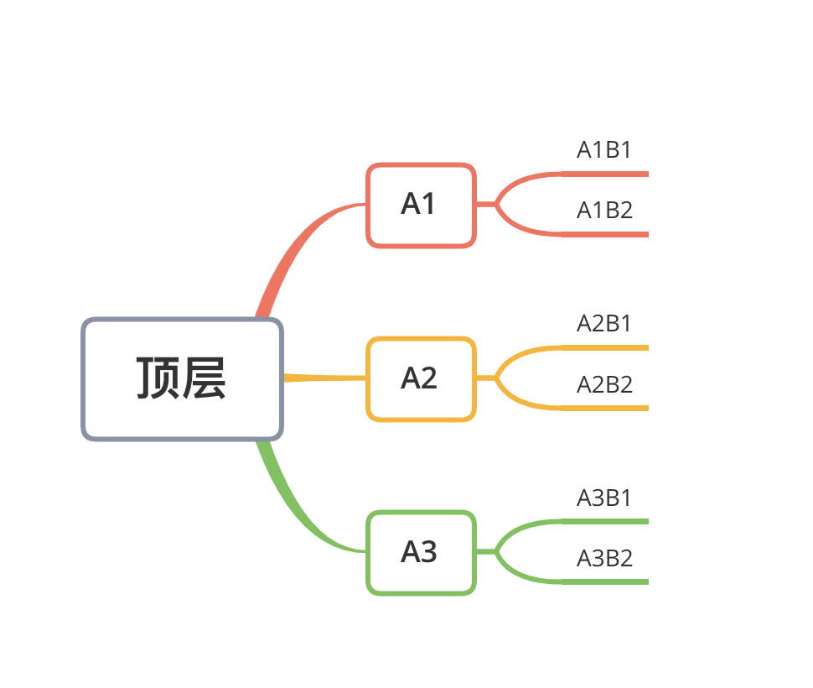
自上而下
定义：先从总体出发，然后逐步分解
例子：
思维导图
金字塔思维(麦肯锡)

Slide 21
自下而上
定义：先从局部出发，然后逐步往上汇总，最终形成整体
例子：
群体智能，比如蚁群
每个蚂蚁做好自己的事情，整体(蚁群)就不需要干预且顺利地运行
这次非典型肺炎，杭州如何管理？
每户人家把自己的事情做好 每个街道就能顺利控制好疫情
每个街道控制好疫情 每个区就能OK
每个区控制好疫情 杭州市就OK
总结来说： 做好自己，整体就能完美运行。

Slide 22
自上而下和自下而上比较
相同点
不同点
自上而下的思考起点是最高层(整体)，
自下而上的思考起点是最低层(个体)。
自上而下： 老师教什么，你学什么
自下而上：学生想学什么，老师就教什么。
两者最终结果都是 一颗往下分叉开的树 。
1
2
3
4
5
6
7

Slide 23
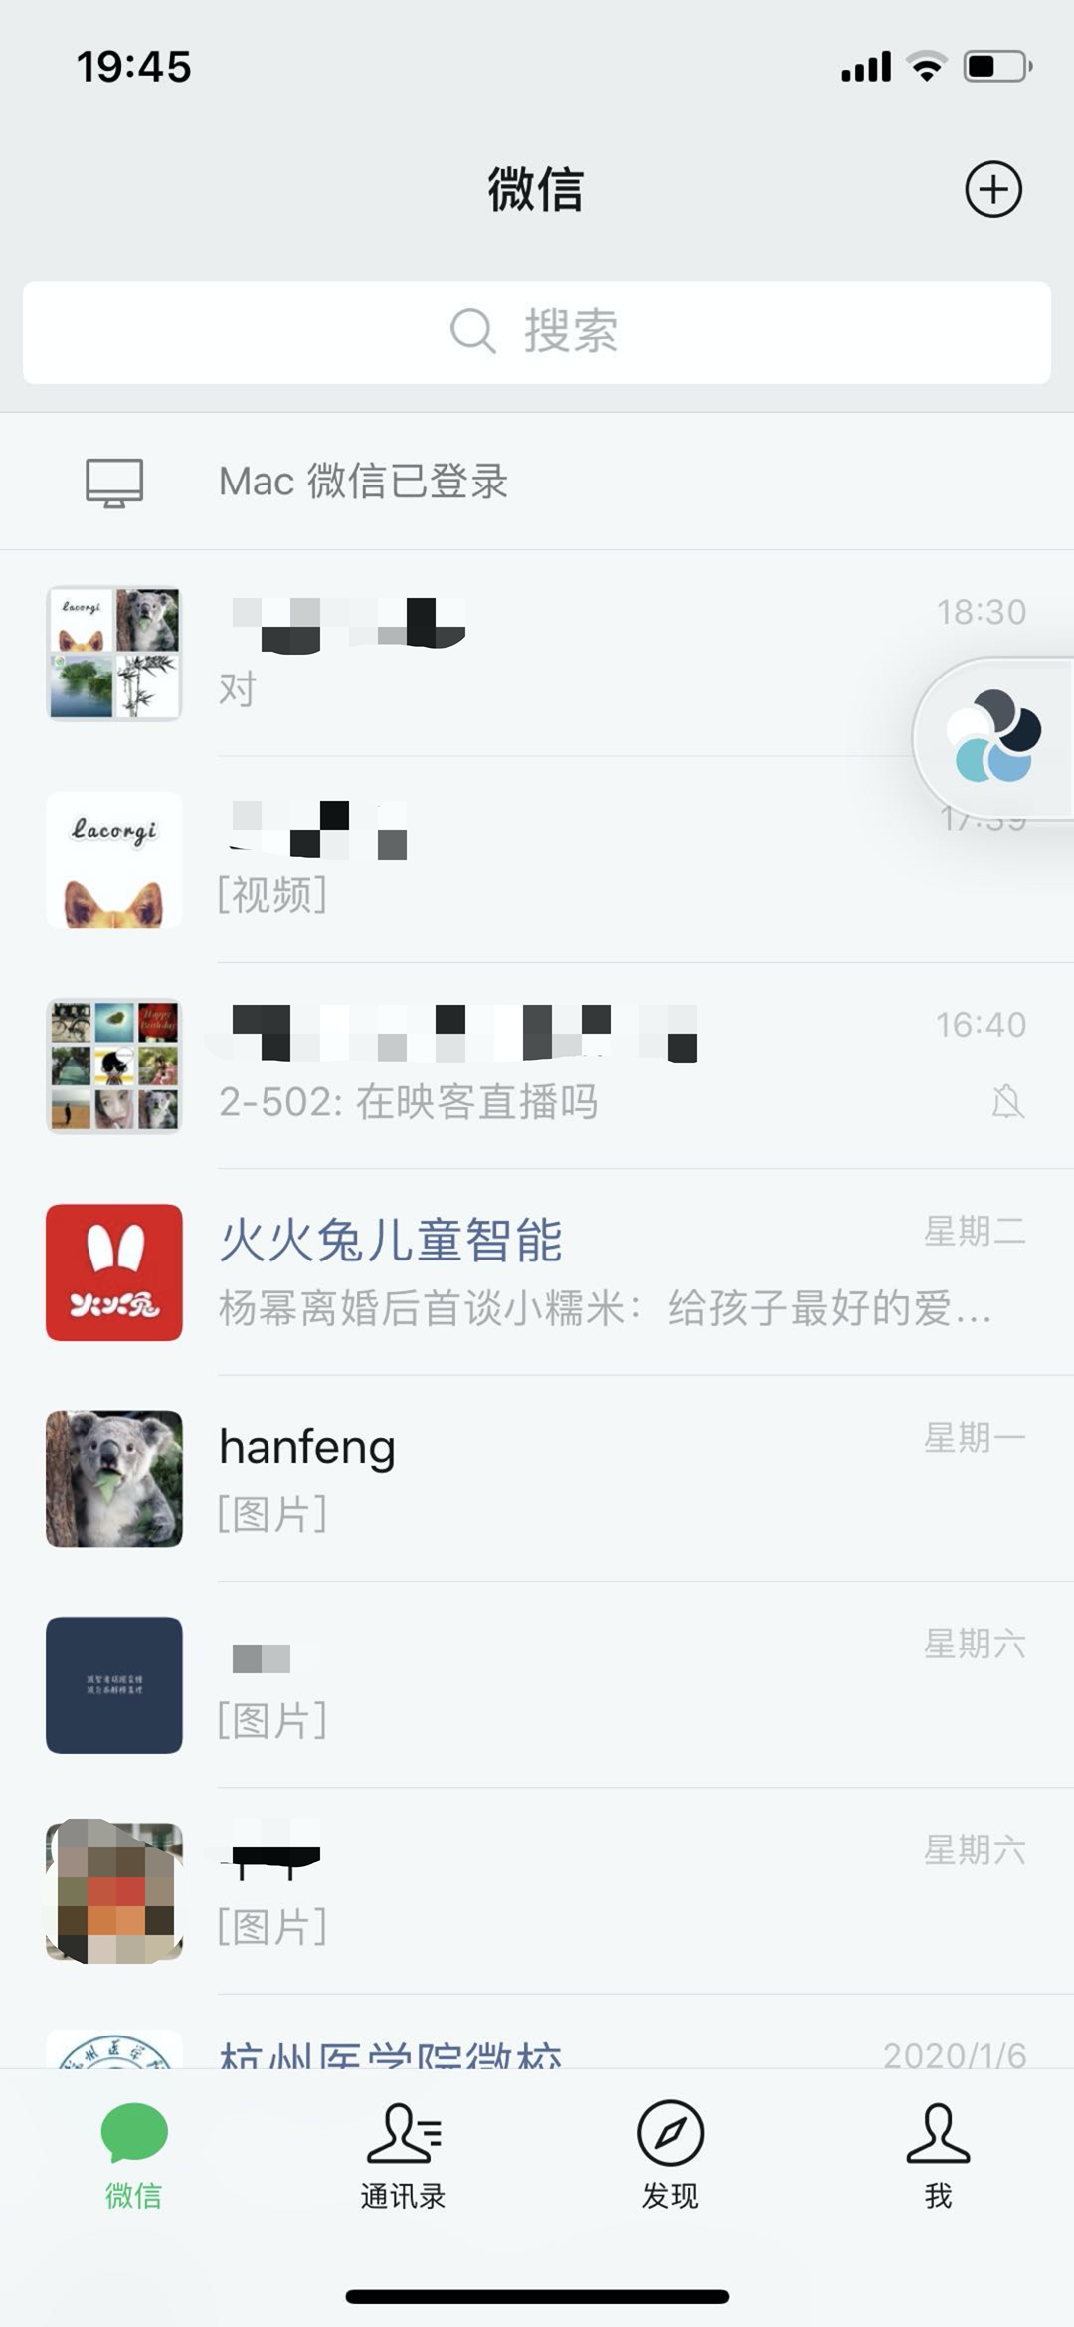

Slide 24
8. 微信为例
以微信为例：假设你作为腾讯 微信团队ios/android 的负责人。你很牛逼啊，你需要实现微信这个App 的功能，你怎么设计呢？

Slide 25
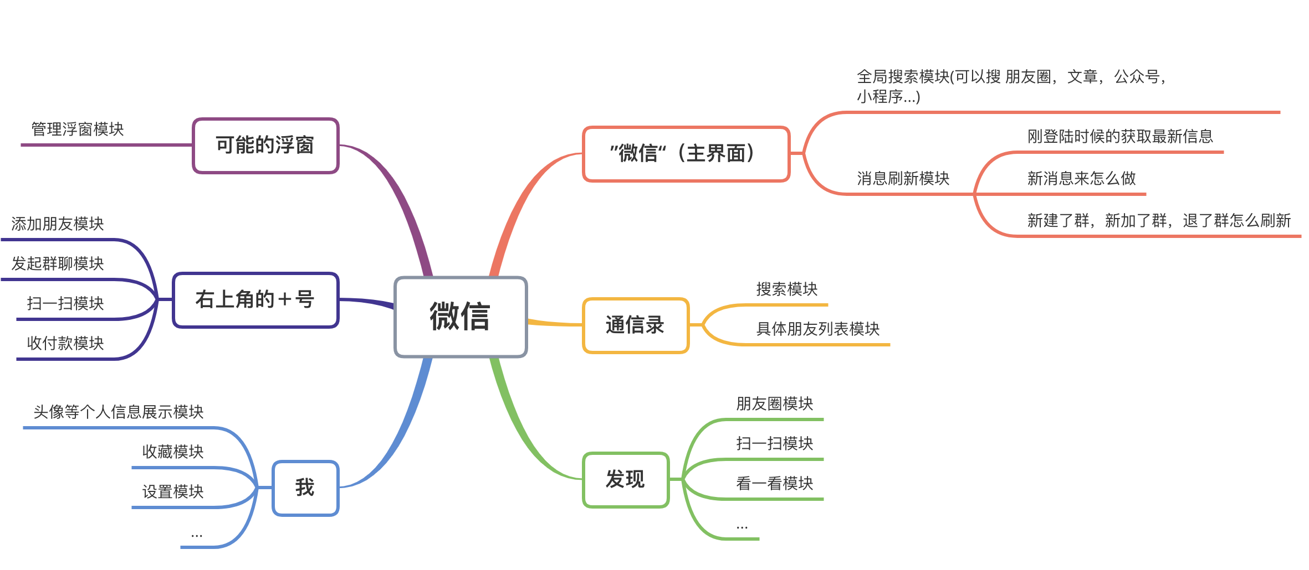

Slide 26
8. 如何自顶向下地设计方法
方法的设计思路类似的
// 如何从网络上下载图片并显示在当前设备上？
Void showImageFromWeb( URL url){
Validate(url) // 首先验证网址的可靠性
fetchImage(url) // 去服务器获取图片
showOnCurrent //显示在当前设备上
}
App{
模块1；
模块2；
模块3…
}
还可以参考 我写的 MathAndStringExample.java

Slide 27
这堂课我们学了什么？
Notes:
另一个例子：狗会叫，猫会叫，鸭子也会叫，那他们可以抽象成 一个动物对象，这个动物对象有叫这个动作，但至于具体如何叫，就不是抽象数据模型的职责了，而是具体数据类型的职责

Slide 28
待做

